Slide 1
MÓDULO DE BIOMECÁNICA DE LA MARCHA
Unidad Didáctica D: ANÁLISIS INSTRUMENTADO DE LA MARCHA
D.1 ¿Qué tipo de protocolos de evaluación biomecánica instrumentada existen para la marcha?

Slide 2
D.1 ¿Qué protocolos de evaluación de instrumentos biomecánicos de la marcha existen?
Parte 1 Fotogrametría
Parte 2 Acelerómetros
Parte 3 Plataformas dinamométricas
Parte 4 Plantillas de presión instrumentadas
Ideas clave
Bibliografía
Notes:
Esta presentación tiene animaciones en el texto y las imágenes. Preste atención a las animaciones durante la presentación.

Slide 3
D.1 ¿Qué protocolos de evaluación de instrumentos biomecánicos de la marcha existen?
Parte 1. Fotogrametría y evaluación de la marcha.
Enfoque clínico

Slide 4
1. DEFINICIÓN
Fotogrametría
La fotogrametría es la ciencia de obtener información fiable sobre las propiedades de superficies y objetos sin un contacto físico directo con los mismos, y de medir e interpretar esta información.
phot
luz
grama
dibujar
metrein
medición
Camara de video
o
Cámara fotográfica
Imágenes
Variables cinemáticas

Slide 5
2. ELEMENTOS DEL SISTEMA
Sistema de cámaras de video y focos o sistema de iluminación
Sistema de grabación y procesamiento de imágenes: software
Sistema de referencia
Marcadores y accesorios

Slide 6
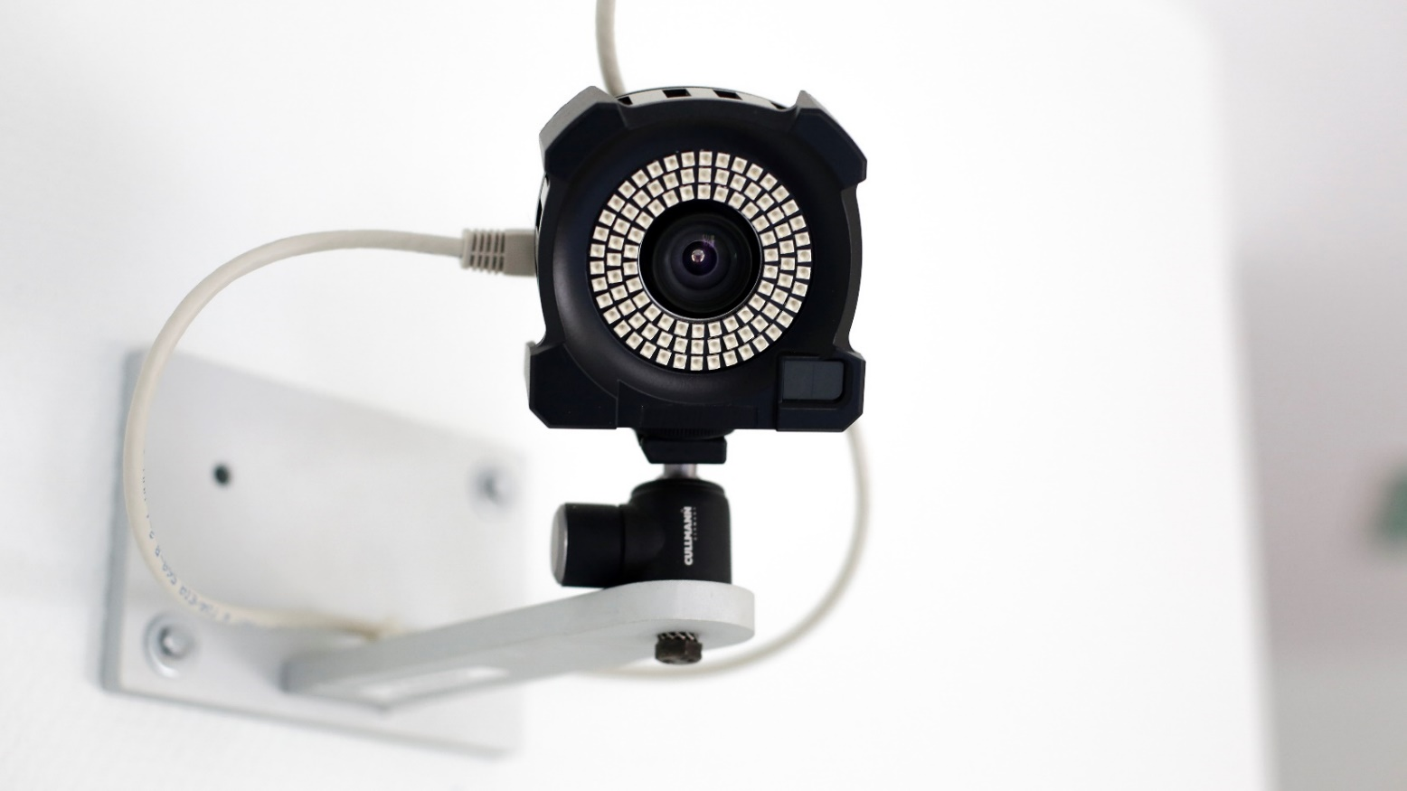
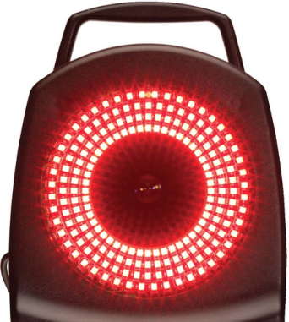
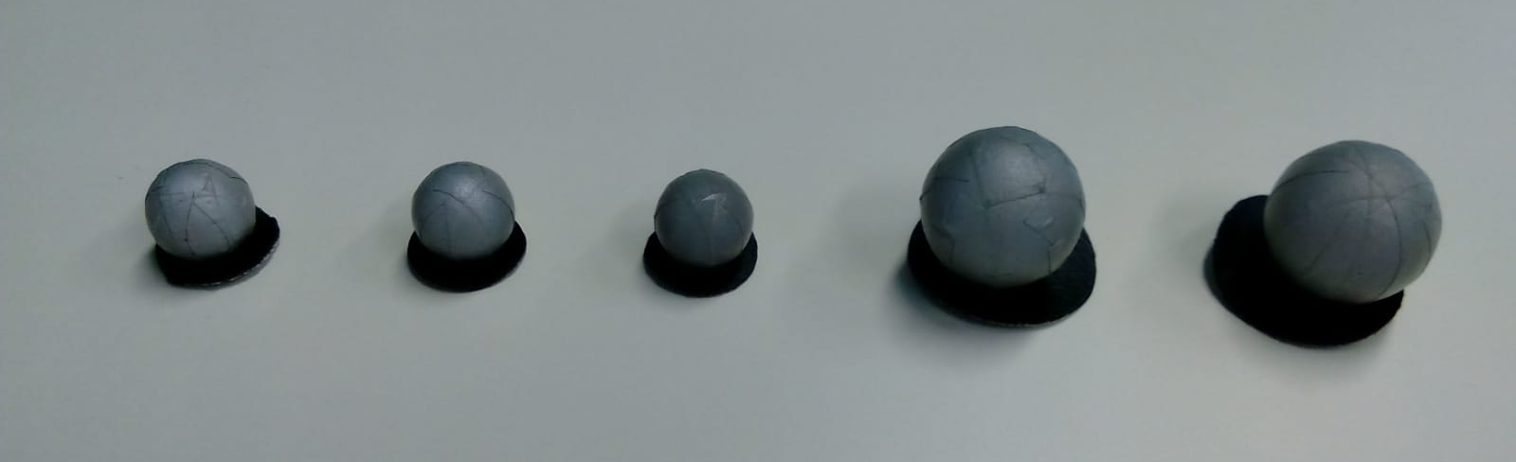
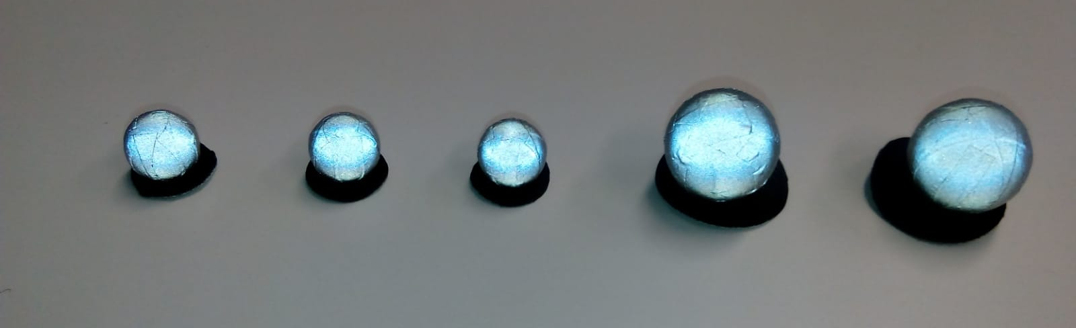
2.1. ELEMENTOS DEL SISTEMA: CÁMARAS
Efecto luminoso
Figura 1. Smartcam del sistema de captura de movimiento kinescan / IBV

Slide 7
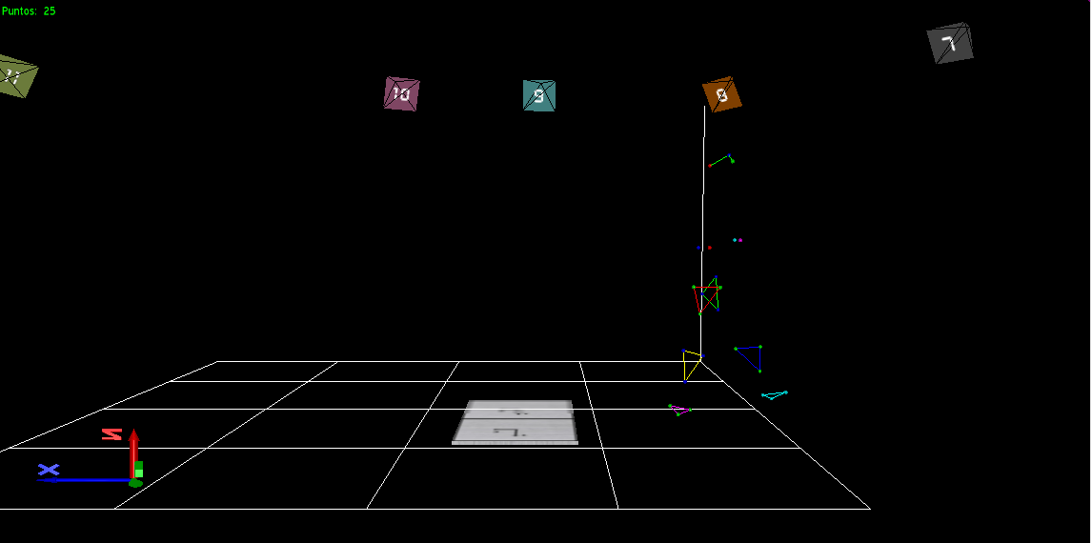
2.1. ELEMENTOS DEL SISTEMA: CÁMARAS
Notes:
Kinescan / IBV movement analysis system. Institute of Biomechanics Valencia Spain.

Slide 8
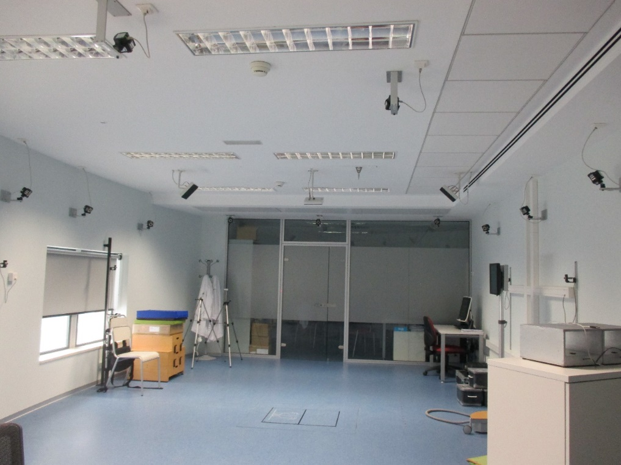
2.1. ELEMENTOS DEL SISTEMA: CÁMARAS
versus
Figura 2. Configuración de cámaras para análisis en dos dimensiones versus tres dimensiones. Laboratorio del Departamento de Medicina. Universidad de valencia

Slide 9
2.1. ELEMENTOS DEL SISTEMA: CÁMARAS
Configuración de las cámaras por capción de movimiento
Sistema de dos dimensiones
Una cámara.
Plano de movimiento
coronal o sagital.
Posicionamiento ortogonal
para la captura.
Figura 3. Configuración de las cámaras. Video bidimensional

Slide 10
2.1. ELEMENTOS DEL SISTEMA: CÁMARAS
Configuración de las cámaras por capción de movimiento
Sistema de tres dimensiones
Figura 4. Configuración lineal de las cámaras
Figura 5. Configuración en paraguas de las cámaras

Slide 11
2.1. ELEMENTOS DEL SISTEMA: CÁMARAS
Grabación de frecuencias por segundo con sistema de fotogrametría
Autor | Tarea motora | Frecuencia | Muestra
Martin S. et al. 2014 | Gait | 75 Hz | Participantes sanos
Jeremy J.B. et al. 2007 | Gait | 120 Hz | Mujeres normalmente activas
Bisesti et al. 2015 | Running | 240 Hz | Participantes sanos
Huchez et al. 2013 | Gymnastics | 250 Hz | Atletas
Inoue et al., 2014 | Soccer | 500 Hz | Atletas
Betzler et al. 2014 | Golf | 1000 Hz | Atletas
Tabla 1. Frecuencias de grabación (Hz) con sistema de captura de movimiento.

Slide 12
2.2. ELEMENTOS DEL SISTEMA: SOFTWARE
Procesamiento de imágenes
Grabación de imágenes
Figura 6. Software del sistema de captura de movimiento disponible en el mercado

Slide 13
2.3. ELEMENTOS DEL SISTEMA: SISTEMA DE REFERENCIAS
Sistema de coordinación global (SCG)
CALIBRACIÓN ESTÁTICA
CALIBRACIÓN DINÁMICA

Slide 14
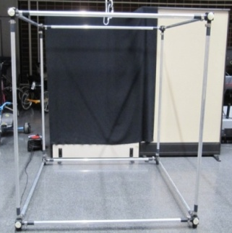
2.3. ELEMENTOS DEL SISTEMA: SISTEMA DE REFERENCIAS
Calibración estática
Dos dimensiones
1 m
1 m
Figura 7. Estructura cúbica rígida para calibración de espacio estático en análisis bidimensional.

Slide 15
2.3. ELEMENTOS DEL SISTEMA: SISTEMA DE REFERENCIAS
Calibración estática
Tres dimensiones
1 m
1 m
1 m
1 m
Figura 8. Estructura cúbica rígida para calibración de espacio estático en análisis tridimensional.

Slide 16
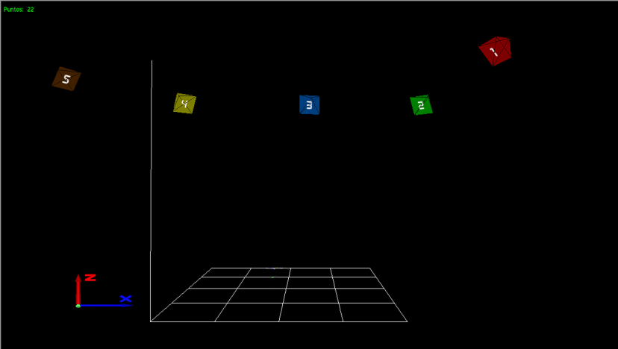
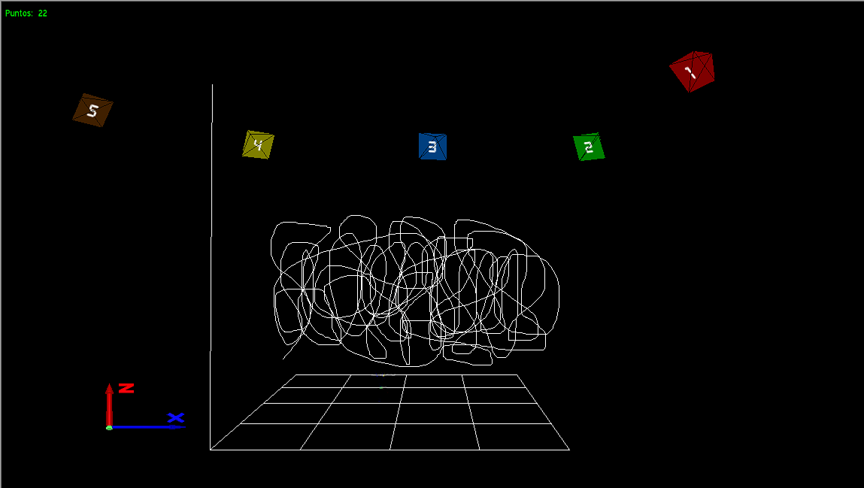
2.3. ELEMENTOS DEL SISTEMA: SISTEMA DE REFERENCIAS
Calibración dinámica
Figura 9. Calibración de espacio dinámico con una varita y una nube de seguimiento

Slide 17
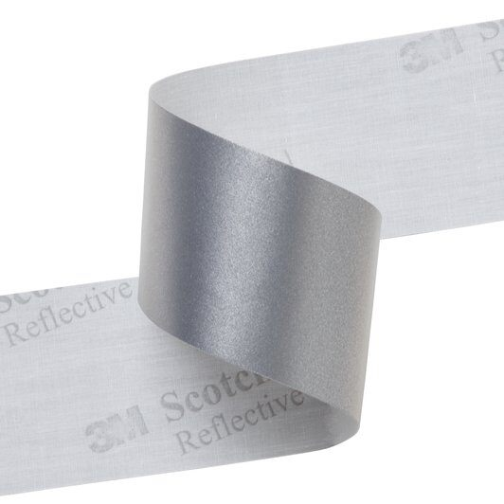
2.4. ELEMENTOS DEL SISTEMA: MARCADORES Y ACCESORIOS
Marcadores
Marcadores pasivos
Material reflectante Scotchlite
Figura 10. Marcadores pasivos individuales
Figura 11. Marcadores pasivos en grupo

Slide 18
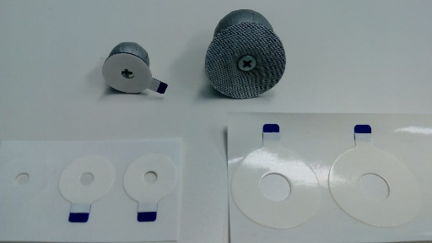
2.4. ELEMENTOS DEL SISTEMA: MARCADORES Y ACCESORIOS
Marcadores y otros materiales
Marcadores activos
Otros materiales
Figura 12: Marcadores activos
(Imagen de J. Richards et al.2018)
Figura 13: Adhesivo de doble contacto
Notes:
Hypoallergenic adhesive
Dermographic pencil
Shaver
Alcohol and gauze
Appropriate clothing
Tie raps or similar

Slide 19
Fotogrametría y evaluación de la marcha
Aproximación clínica
Protocolo de evaluación

Slide 20
3.1. DEFINICIÓN DE MOVIMIENTO Y MODELO BIOMECÁNICO
¿Qué queremos medir?
versus
Figura 14. Configuración para el análisis del movimiento del tobillo. De A. Ali y T. Gevers. 2011
Figura 15.Configuración para el análisis de la marcha de la extremidad inferior. De Eng H. Lee et al. 1992

Slide 21
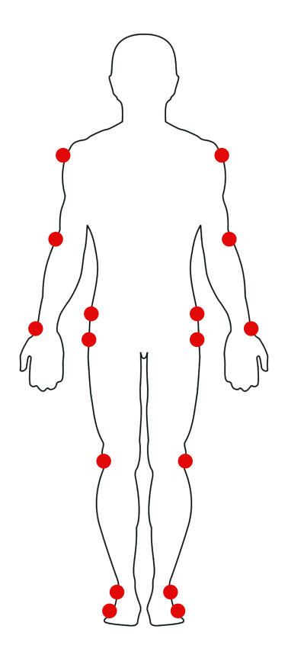
3.1. DEFINICIÓN DE MOVIMIENTO Y MODELO BIOMECÁNICO
Configuraciones del modelo biomecánico para el análisis de la marcha.
Cabeza del quinto metatarsiano.
Maléolo lateral
Cóndilo lateral del fémur.
Trocánter mayor
Espina ilíaca anterior superior
Proceso acromion
Cóndilo lateral del húmero.
Proceso estiloides en la muñeca
Conjunto de marcadores simple
No es posible medir
rotación axial
Figura 16. Configuración de conjunto de marcadores simple

Slide 22
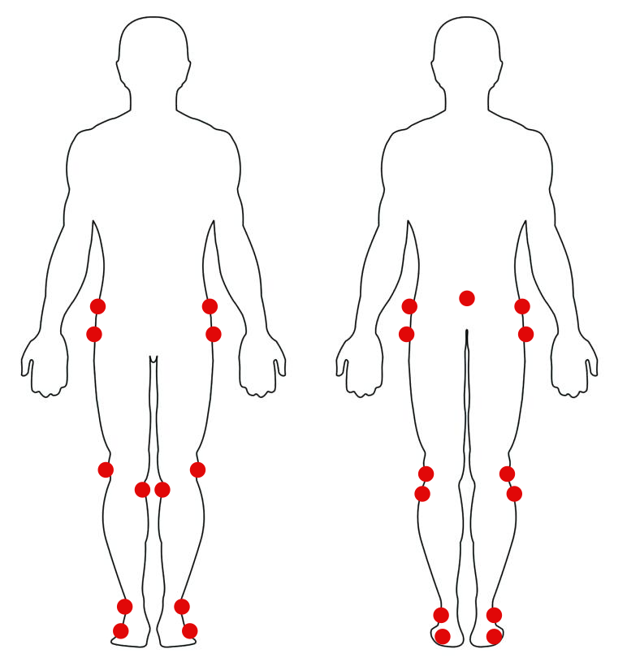
3.1. DEFINICIÓN DE MOVIMIENTO Y MODELO BIOMECÁNICO
Configuraciones del modelo biomecánico para el análisis de la marcha.
Cabeza del quinto metatarsiano
Maléolo lateral
Talón
Tuberosidad de la tibia
Epicóndilo femoral
Trocánter mayor
Espina ilíaca superior anterior
Sacro
Set de Vaughan Marker
Referencia funcional del pie
Inclinación pélvica
Figura 17. Configuración del conjunto de marcadores Vaughan

Slide 23
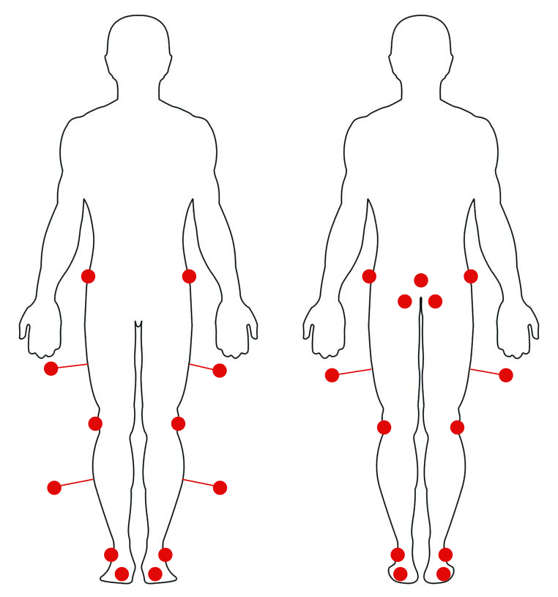
3.1. DEFINICIÓN DE MOVIMIENTO Y MODELO BIOMECÁNICO
Configuraciones del modelo biomecánico para el análisis de la marcha.
Cabeza del segundo metatarsiano
Maléoli lateral
Tacón
Varita tibial
Epicóndilo femoral
Varita femoral
Trocánter mayor
Espina ilíaca superior anterior
Sacro
Set de Helen Hayes
Varillas tibiales y femorales para rotaciones femorales y tibiales.
Figura 18. Configuración del conjunto de marcadores Helen Hayes

Slide 24
3.1. DEFINICIÓN DE MOVIMIENTO Y MODELO BIOMECÁNICO
Configuraciones del modelo biomecánico para el análisis de la marcha.
Calibrate Anatomical System Technique Marker set (CAST)
Estandarizar la descripción de la pelvis y la extremidad inferior.
Seis grados de libertad
Tres movimientos lineales o traslacionales.
Tres rotaciones o movimientos angulares.
Dos tipos de marcadores: anatómico y segmento.

Slide 25
3.1. DEFINICIÓN DE MOVIMIENTO Y MODELO BIOMECÁNICO
Calibrate Anatomical System Technique Marker set (CAST)
Marcadores anatómicos
Utilizado para la calibración del modelo.
Ubicados lateral y media a las articulaciones
Articulaciones instrumentadas: proximal y distal a cada segmento
Sistema de coordenadas globales → Sistema de coordenadas locales

Slide 26
Local coordinates system
(LCS)
Global coordinates system
(GCS)
Figura 19. Sistema de coordenadas globales versus sistema de coordenadas locales

Slide 27
3.1. DEFINICIÓN DE MOVIMIENTO Y MODELO BIOMECÁNICO
Calibrate Anatomical System Technique Marker set (CAST)
Marcadores anatómicos
Segmento podal
Segmento tibial
Cabeza metatarsal
Maleolo de tobillo
Maleolo de tobillo
Cóndilos Femorales
Segmento femoral
Segmento pélvico
Cóndilos Femorales
Trocánter mayor
Ilíaco posterior superior
Ilíaco antero superior

Slide 28
3.1. DEFINICIÓN DE MOVIMIENTO Y MODELO BIOMECÁNICO
Calibrate Anatomical System Technique Marker set (CAST)
Marcadores de segmento
Pueden estar ubicados arbitrariamente en el segmento.
Ratreo fácil
No co-lineares
Al menos 3 marcadores por cada segmento

Slide 29
3.2. CAPTACIÓN DE INFORMACIÓN
1º
Escena de calibración estática
2º
Escena de prueba de marcha

Slide 30
3.2. CAPTACIÓN DE INFORMACIÓN
¿Qué es importante durante la grabación de la marcha?
Suficiente espacio para dar varios pasos.
Realización de la marcha sin provocar interferencias en la instrumentación del modelo.
Los marcadores deben estar visibles en todo el registro de la medición.
Instrucciones estandarizadas.

Slide 31
3.3. DIGITALIZACIÓN DE MEDIDAS
La digitalización o el seguimiento es el proceso de identificación de puntos en el cuerpo utilizando marcadores o una impresión visual de los centros articulares. Existen dos métodos de digitalización: manual y automático.
Digitalización
manual
Digitalización
automática

Slide 32
3.4. OBTENCIÓN DE RESULTADOS
Resultados primarios: coordenadas en los ejes x, y y z de todos los marcadores y frames de la escena.
Cálculo de resultados cinemáticos a partir de las coordenadas extraídas.
Análisis en relación con el ciclo de la marcha (%)
Cinemática y resultados espacio-temporales
Figura 20. Análisis del movimiento de la cadera relacionado con el ciclo de la marcha.

Slide 33
3.4. OBTENCIÓN DE RESULTADOS
Resultados del sistema de fotogrametría
Cinemáticas | Espacio-temporales
Rango de movimientos Flexo-extensión Rotación Interna-externa Abducción-adducción | Velocidad de marcha (m/s)
 | Longitud de zancada (m)
 | Tiempo de zancada (s)
 | Longitud de paso (m)
Ángulo pico Flexión plantar y dorsal máxima de tobillo. Flexión y extensión máxima de rodilla. Flexión y extensión máxima de cadera. | Amplitud de paso (m)
 | Cadencia (pasos / min)
 | Ángulo de pie en fase apoyo/balanceo
 | Duración fase apoyo (s) o (%)
 | Duración fase balanceo (s) o (%)
 | Tiempo de doble apoyo (%)
Tabla 2. Principales resultados del análisis cinemático

Slide 34
3.4. OBTENCIÓN DE RESULTADOS
Dorsiflexión máxima
Rango de movimiento
Plantiflexión máxima
Figura 21. Curva de movimiento del tobillo en el ciclo de la marcha. Análisis del rango de movimiento versus ángulo máximo

Slide 35
4. VENTAJAS Y DESVENTAJAS
Análisis detallado
Muchas posibilidades
Alto costo
Personal calificado
Figura 22. Diagrama con las características del sistema de fotogrametría.

Slide 36
4. VENTAJAS Y DESVENTAJAS
Errores asociados con la técnica de medición.
Errores relacionados con la colocación de marcadores: artefactos de tejidos blandos
Errores relativos: movimiento entre dos o más marcadores
Errores absolutos: movimiento de un marcador con respecto al hito óseo que representa

Slide 37
4. VENTAJAS Y DESVENTAJAS
Errores asociados con la técnica de medición.
Errores relacionados con la distorsión de la imagen.
Usualmente con cámaras de video estándar en análisis bidimensional
Distorsión del marcador por el movimiento del segmento distal de mayor velocidad

Slide 38
4. VENTAJAS Y DESVENTAJAS
Errores asociados con la técnica de medición.
Errores en la estimación del centro de un marcador
Figura 23. Representación del centroide del marcador en relación con su tamaño.

Slide 39
4. VENTAJAS Y DESVENTAJAS
Errores asociados con la técnica de medición.
Otro tipo de errores
Relacionado con las repeticiones de la marcha → estandarización del procedimiento
Baja validez externa → no representativa

Slide 40
D.1 ¿Qué protocolos de evaluación de instrumentos biomecánicos de la marcha existen?
Parte 2. Acelerómetros y evaluación de la marcha.
Enfoque clínico

Slide 41
1. DEFINICIÓN
Acelerómetros
Los acelerómetros son dispositivos que miden la aceleración aplicada a lo largo de un eje.
Son una tecnología básica que convierte el movimiento mecánico en una señal eléctrica.
Su función interna se basa en la inercia de una masa ubicada en un sensor de fuerza, siguiendo la segunda ley de Newton para obtener la aceleración.
F = m * a
Figura 1. Segunda ley de Newton.

Slide 42
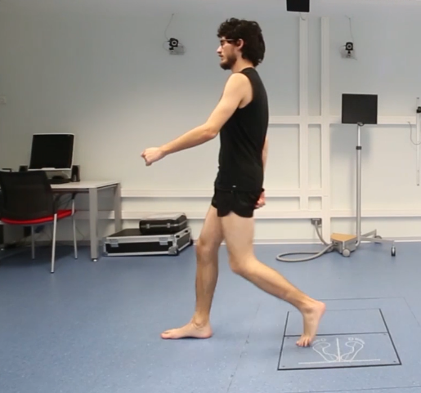
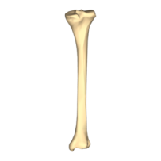
1. DEFINICIÓN
Acelerómetros en la marcha
Aceleración experimentada por los segmentos de las extremidades inferiores.
Aceleración linear
m/s² → g (gravedad)
Cambio en la velocidad lineal en intervalor de tiempo sucesivos
Aceleración (+)
Desaceleración (-)
Figura 2. Representación de aceleración del segmento tibial al caminar.

Slide 43
2. ELEMENTOS DEL SISTEMA
SENSOR
AMPLIFICADOR
ANALIZADOR
Dispositivo que mide los valores de aceleración de la vibración del cuerpo al que está unido.
Dispositivo que amplifica la señal recibida por el acelerómetro y la envía a una computadora.
Es una computadora con el software que recibe los datos de aceleración y permite su posterior análisis.
Uniaxial
Triaxial

Slide 44
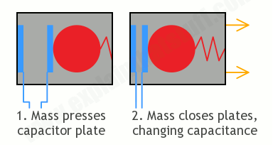
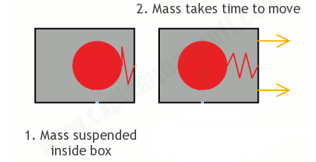
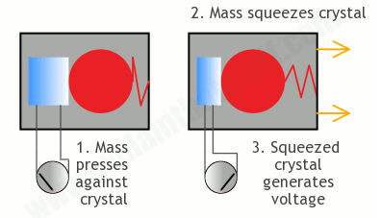
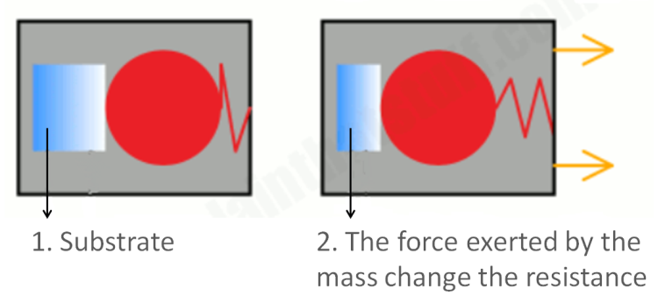
2. ELEMENTOS DEL SISTEMA
Capacitivo | Mecánico
Piezoeléctrico | Piezoresistente
Figura 3. Las imágenes muestran el funcionamiento de los diferentes tipos de sensores utilizados en un dispositivo acelerómetro. Imágenes de Woodford, Chris. (2009/2014) Acelerómetros.

Slide 45
3. PROTOCOLO DE EVALUACIÓN
Consideración previa
Para medir partes del cuerpo, se colocan acelerómetros en la parte del cuerpo cuyo movimiento se está estudiando.
Para medir los movimientos de todo el cuerpo, se utilizan múltiples instrumentos.
En el análisis de la marcha para medir el movimiento del segmento del cuerpo, solo se necesita una frecuencia más baja (60-100 Hz) y un rango más pequeño (típicamente 6-9 g)

Slide 46
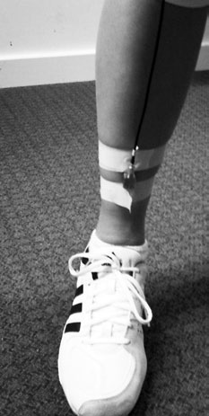
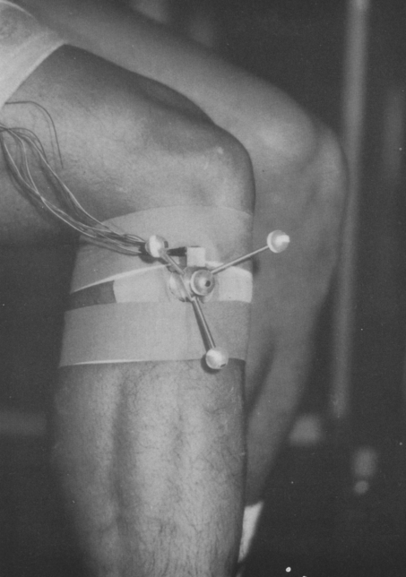
3. PROTOCOLO DE EVALUACIÓN
Colocación del equipo en el cuerpo
A
B
La importancia de la fijación
Una buena fijación permitirá que el dispositivo represente la aceleración del hueso subyacente.
Para evitar el movimiento relativo del sensor
Para evitar tejidos blandos
Figura 4. Elementos para fijar el acelerómetro en la tibia. (A) Sistema no invasivo, (B) Sistema invasivo, acelerómetro sujeto a pasadores Steinmann debajo de la piel. Imagen de Sinclair et al. (2013) y Lafortune M. et al. (1991)
Material adhesivo

Slide 47
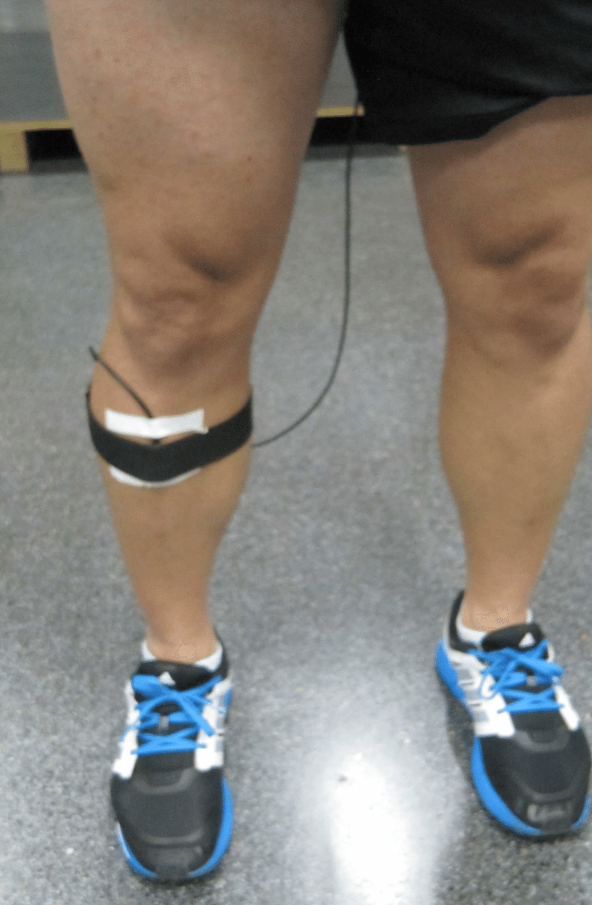
3. PROTOCOLO DE EVALUACIÓN
A
Colocación anatómica
TRONCO
Vértebra L5
Sacro
B
C
CABEZA
Frente
Region posterior
Figura 6. Colocación habitual del acelerómetro (A) Ubicación de la frente. (B) Ubicación tibial en el extremo proximal y el área anteromedial. (C) Ubicación tibial en el extremo distal para la medición del impacto en el suelo.
TIBIA
Area anteromedial
Proximal o distal

Slide 48
3. PROTOCOLO DE EVALUACIÓN
Obtención de resultados
Amplitud pico de aceleración
Pico positivo
Pico negativo
Diferentes ejes
Tiempo entre picos
Aceleración positiva
Aceleración
Aceleración negativa
Time (s)
Figura 7. Aceleraciones de la cabeza durante la marcha. Imagen de Brodie, Matthew A D. et al. (2015)
Parámetros espaciotemporales

Slide 49
4. VENTAJAS Y DESVENTAJAS
Ventajas
Bajo coste
Transportable
Desventajas
Sensible a los golpes por una gran desaceleración
Alteraciones de precisión debido a la inestabilidad de la fijación de la piel.
Información en tiempo real
Sistema cableado limita la evaluación

Slide 50
D.1 ¿Qué protocolos de evaluación de instrumentos biomecánicos de la marcha existen?
Parte 3. Plataformas dinamométricas y evaluación de la marcha.
Enfoque clínico

Slide 51
1. DEFINICIÓN
Plataforma Dinamométrica
Equipo para medir fuerzas
Fuerzas de Reacción del Suelo (FRS)
Extendidamente usado para el análisis de la marcha humana y el equilibrio, como también en diversas actividades humanas.
Centro de Presiones (CP)
Fijado en el piso.

Slide 52
2. ELEMENTOS DEL SISTEMA
2.1 La Plataforma
Tipo de sensores
Figura 1. Plataforma de fuerzas Bertec de manómetro
Figura 2. Plataforma de fuerzas Kistler de sensores piezoeléctricos

Slide 53
2. ELEMENTOS DEL SISTEMA
2.1 La plataforma
Principales características de las plataformas piezoeléctricas y manométricas
Manométrica | Piezoeléctrica
El material distorsionado produce una resistencia (deformación). | Deformación del cristal que genera una corriente eléctrica.
Menos sensible, menos rango de medición de fuerza. | Más sensible, gran rango de medición de fuerza.
Frecuencia de 400-500 Hz. | Mayor frecuencia, 1000 Hz en tres direcciones.
Adecuado para uso general. | Más recomendado para actividades con contenido de frecuencias altas.
Menor coste económico. | Mayor coste económico.

Slide 54
2. ELEMENTOS DEL SISTEMA
2.1 La plataforma
Configuración sobre el piso.
Pasos de aceleración
Plataforma
Pasos de deceleración
Figura 3. Posicionamiento de las plataformas dinamométricas en el centro de la pasarela..

Slide 55
2. ELEMENTOS DEL SISTEMA
2.1 La plataforma
Configuración sobre el piso
Plataforma 2
Plataforma 2
Plataforma 1
Plataforma 1
Figura 4. Configuración de dos plataformas dinamométricas. (Izquierda) Configuración básica para el análisis de la marcha. (Derecha) Configuración básica para diferentes funciones.

Slide 56
2. ELEMENTOS DEL SISTEMA
2.1 La plataforma
Configuracion sobre el piso
Plataforma 2
Plataforma 4
Plataforma 3
Plataforma 1
Figura 5. Configuración óptima con cuatro plataformas dinamométricas para el análisis de la marcha y otras funciones.

Slide 57
2. ELEMENTOS DEL SISTEMA
2.1 La plataforma
Configuración sobre el piso
Plataforma 2
Plataforma 3
Plataforma 4
Plataforma 1
Plataforma 2
Plataforma 3
Plataforma 4
Plataforma 1
Figura 6. Configuración con cuatro plataformas dinamométricas para el análisis de la marcha en niños con trastornos neurológicos.

Slide 58
2. ELEMENTOS DEL SISTEMA
2.2 El software
Registro de fuerzas de reacción del suelo y la posterior edición de los datos.
Control de la velocidad de la marcha
Management of more than one instrumental technique at the same time

Slide 59
3. PROTOCOLO DE EVALUACIÓN
CALIBRACIÓN
DATOS ANTROPOMÉTRICOS
CAPTACIÓN DE DATOS
REVISIÓN DE LAS PRUEBAS
OBTENCIÓN DE RESULTADOS

Slide 60
3.1. CALIBRACIÓN DEL EQUIPO
Procedimiento que indica el sistema cuando no hay carga. Señal a cero.
Sin carga
Procedimiento de reinicio
Evite la posible deriva de señal
Figura 7. Plataforma de fuerza sin carga para el procedimiento de calibración..

Slide 61
3.2. OBTENCIÓN DE DATOS ANTROPOMÉTRICOS
Los datos antropométricos son cruciales para describir a los participantes en un estudio o para hacer comparaciones entre grupos.
Normalización de las fuerzas.
El peso de la persona evaluada es importante para usar las fuerzas de reacción del suelo registradas en las comparaciones posteriores del análisis entre grupos.
Figura 8. Registro de peso en una plataforma dinamométrica antes del análisis de la marcha.

Slide 62
3.3. PROCEDIMIENTO DE OBTENCIÓN DE INFORMACIÓN
1
Con o sin calzado
2
Distancia delimitada
3
Estandarización de instrucciones
Control de velocidad de la marcha
4
Registro válido
5
Número de repeticiones
6

Slide 63
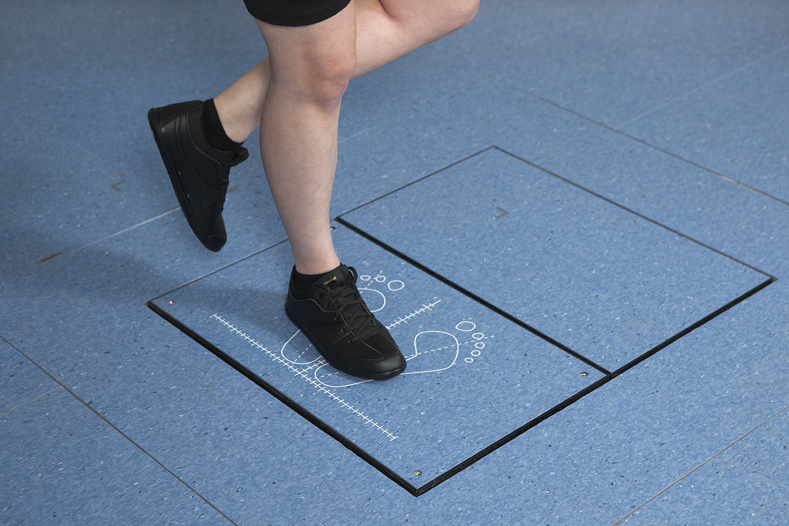
3.3. PROCEDIMIENTO DE OBTENCIÓN DE INFORMACIÓN
Con o sin calzado
Figura 9. Modalidades de evaluación de la marcha con plataforma dinamométrica.

Slide 64
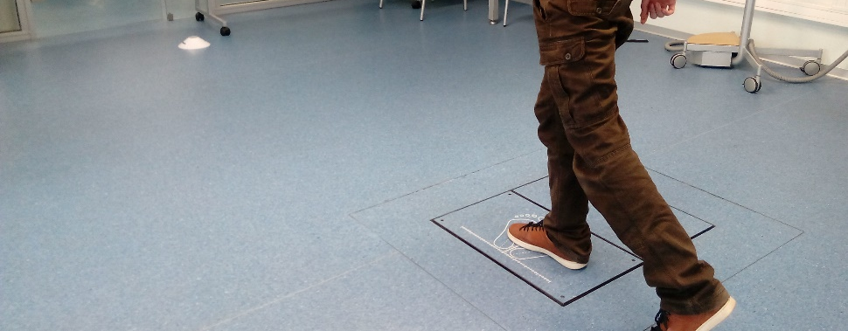
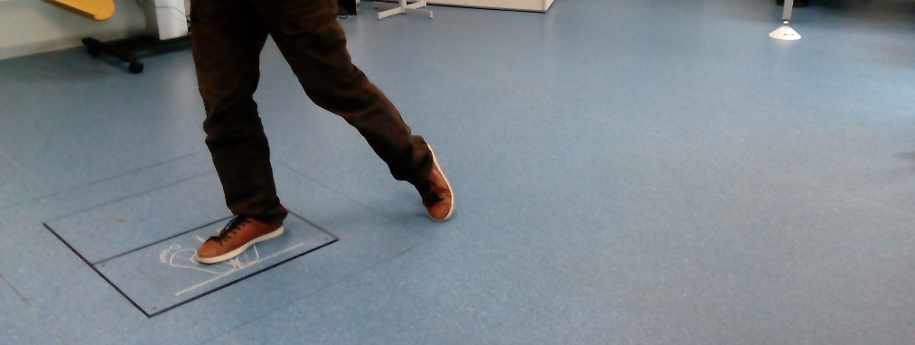
3.3. PROCEDIMIENTO DE OBTENCIÓN DE INFORMACIÓN
Distancia delimitada
Figura 10. Pasarela delimitada de la evaluación de la marcha con plataforma dinamométrica. (Derecha) Espacio que permite la aceleración antes del paso dentro de la plataforma. (Izquierda) Espacio para la desaceleración después de pisar la plataforma.

Slide 65
3.3. PROCEDIMIENTO DE OBTENCIÓN DE INFORMACIÓN
Estandarización de instrucciones
Caminar en línea recta de una marca a otra cuando se da la indicación de “inicio"
Caminar mirando hacia adelante
Caminar a una velocidad cómoda, habitual o autoseleccionada
Caminar sin ningún tipo de soporte para evitar transmitir la fuerza a otro punto

Slide 66
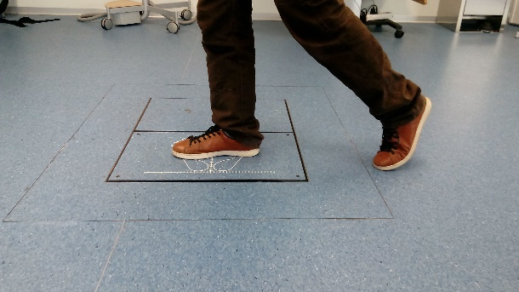
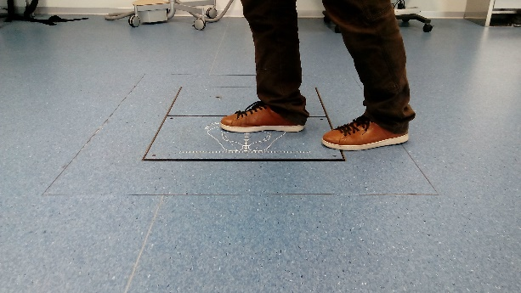
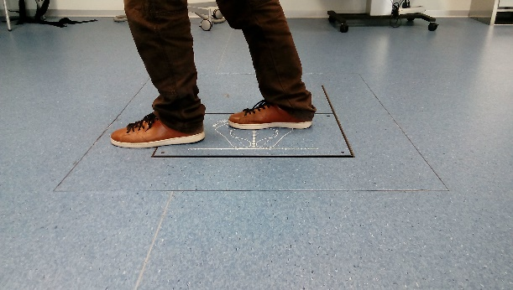
3.3. PROCEDIMIENTO DE OBTENCIÓN DE INFORMACIÓN
Registro válido
Figura 11. Evaluación de la marcha con plataforma dinamométrica. (Izquierda) Repetición válida. (Medio) Registro no válido debido a la interferencia del paso anterior. (Derecha) Registro no válido debido a la interferencia del siguiente paso.

Slide 67
3.3. PROCEDIMIENTO DE OBTENCIÓN DE INFORMACIÓN
Número de repeticiones
Figura 12. Curvas de fuerzas de reacción del suelo. Rojo: fuerza vertical. Azul: fuerza anterior-posterior. Verde: fuerza mediolateral. (Izquierda) Evaluación que incluye un único registro de fuerzas de reacción para el pie derecho y el izquierdo. (Derecha) Evaluación que incluye varios registros para pie derecho e izquierdo.

Slide 68
3.3. PROCEDIMIENTO DE OBTENCIÓN DE INFORMACIÓN
Control de velocidad de la marcha
1.30 m/s
1.14 m/s
1.60 m/s
1.60 m/s
Figura 13. Curvas de fuerzas de reacción del suelo a diferentes velocidades de marcha (m/s, metro por segundo). En cada gráfico, la magnitud de la fuerza (N, Newton) se muestra en el eje Y y el tiempo (s) en el eje X.

Slide 69
3.4. REVISIÓN DE LAS REPETICIONES RECOLECTADAS
Verifique las diferencias de velocidad de cada repetición de la marcha
Captura anormal
Eliminar curvas con una morfología claramente diferente de la mayoría de las curvas registradas
Captura anormal
Figura 14. Ejemplos de evaluación de la marcha con plataformas dinamométricas. En ambos gráficos, el participante sufre una inversión involuntaria del tobillo.

Slide 70
3.5. LECTURA DE LOS RESULTADOS OBTENIDOS
Fuerzas de reacción del suelo (FRS)
Centro de presiones (CP)
Fuerza que actúa sobre un cuerpo como resultado de que el cuerpo descanse en el suelo o golpee el suelo, como puede ser durante la posición bípeda y durante el movimiento, como la marcha humana.
La posición en el piso de los vectores de fuerza de reacción del suelo se conoce como el Centro de presión.
El CP se refiere al punto de presión promedia debajo del pie o pies.
Figura 15. Vector de fuerza de reacción del suelo.

Slide 71
3.5. LECTURA DE LOS RESULTADOS OBTENIDOS
Los componentes de las fuerzas de reacción del suelo
Fuerza vertical (Fz)
Forces (Newton)
Fuerza antero-posterior (Fy)
Fuerza medio-lateral (Fx)
Percentage of stance phase (%)
Figura 16. Fuerza de reacción del suelo y sus tres componentes..

Slide 72
3.5. LECTURA DE LOS RESULTADOS OBTENIDOS
Las fuerzas de reacción del suelo: componente vertical
Fz3
Fz1
Fz 1: Pico de fuerza en máxima tolerancia de peso.
Fz 2: Pico de fuerza en posición media.
Fz 3: Pico de fuerza en la fase de
Fz2
VECTOR VERTICAL DE FRS (N)
Tiempo Fz3
Tiempo Fz2
Tiempo Fz1

Slide 73
3.5. LECTURA DE LOS RESULTADOS OBTENIDOS
Las fuerzas de reacción del suelo: componente antero-posterior
Punto de inflexión
Fy2
Tiempo hasta el cambio
Fy 1:
Fuerza posterior máxima. Corresponde a la ruptura
Fy 2:
Fuerza anterior máxima
Impulso anterior
Time to Fy2
VECTOR ANTERO-POSTERIOR DE FRS (N)
Impulso posterior
Time to Fy1
Fy1

Slide 74
3.5. LECTURA DE LOS RESULTADOS OBTENIDOS
Las fuerzas de reacción del suelo: componente medio-lateral
Fx 3
Fx 1:
Fuerza lateral máxima
Fx 2
Medial
Fx 2:
Fuerza medial de carga máxima
Fx 3:
Máxima fuerza medial de propulsión
VECTOR MEDIO-LATERAL DE FRS (N)
Lateral
Fx 1

Slide 75
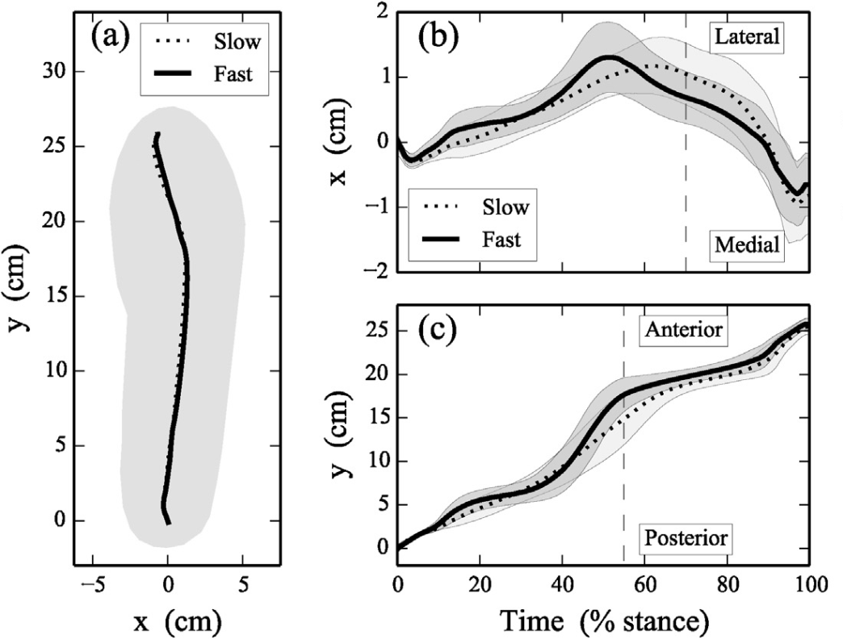
3.5. LECTURA DE LOS RESULTADOS OBTENIDOS
El centro de presiones (CP)
Medial-lateral contra Anterior-posterior
Velocidad de CP a lo largo del tiempo (fase de apoyo)
Figura 17. Movimiento del centro de presión durante la marcha a velocidad lenta (línea discontinua) y rápida (línea continua). De Todd C. Pataky y col. 2014.
Trayectoria en los ejes X e Y
Movimiento medial-lateral
Movimiento anterior-posterior

Slide 76
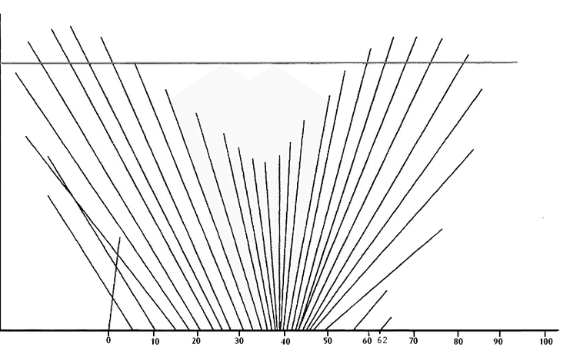
3.5. LECTURA DE LOS RESULTADOS OBTENIDOS
Diagrama de Pedotti
Figura 18. Diagrama de Pedotti. Cada flecha representa el vector de reacción del suelo en cada punto de la fase de apoyo, siendo la base de cada vector el centro de presión en ese punto en el tiempo. Imagen del Análisis de movimiento clínico, Vrije Universiteit. Disponible: www.studeersnel.nl.

Slide 77
3.5. LECTURA DE LOS RESULTADOS OBTENIDOS
El momentum en una plataforma de fuerzas
No directamente medible
Se puede calcular con la ubicación del centro de la plataforma en las direcciones medial-lateral y anterior-posterior
Figura 19. Momentum en la plataforma durante la fase de apoyo de una evaluación de la marcha del sujeto sano.

Slide 78
4 VENTAJAS Y DESVENTAJAS
Ventajas
Desventajas
No se requiere instrumentación
Facilidad de uso e interpretación de los resultados
Equipo de medición preciso
Desarrollo de plataformas portátiles
Debe construirse a lo largo de un recorrido
El número de las diferentes superficies de contacto a medir es limitado
Necesidad de más de una plataforma
Alto costo económico

Slide 79
D.1 ¿Qué protocolos de evaluación de instrumentos biomecánicos de la marcha existen?
Parte 4. Plantillas de presión instrumentadas y evaluación de la marcha.
Enfoque clínico

Slide 80
1. DEFINICIÓN
Plantillas instrumentadas para
presiones plantares
Técnica de análisis cinético.
Plantillas con sensores de presión.
Sistema de presión en los zapatos.
Equipo portátil.
Evaluación de la marcha en condiciones funcionales.
Importancia de medir la presión.
Figura 1. Plantillas instrumentadas con sensores de presión.

Slide 81
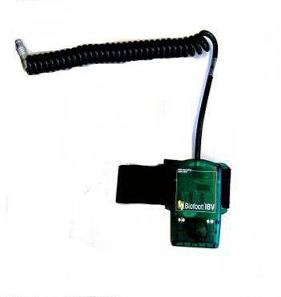
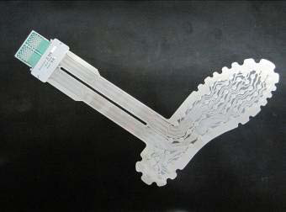
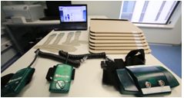
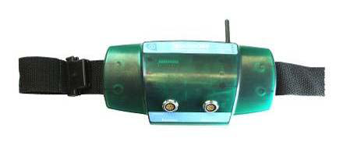
2. ELEMENTOS DEL SISTEMA
Las plantillas con sensores de presión.
Un amplificador de señal.
Un módulo transmisor inalámbrico.
Software (y computadora).
Figura 2. Elementos de un sistema de medición de la presión plantar basado en plantillas instrumentadas. Sistema de Biofoot / Institutos de Biomecánica de Valencia.

Slide 82
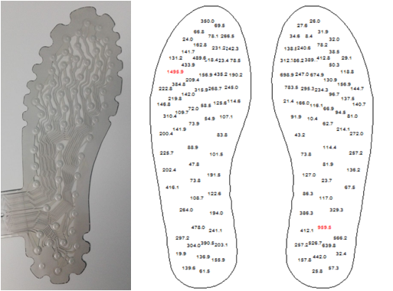
2. ELEMENTOS DEL SISTEMA
Plantillas instrumentadas
Tipos de sensors.
Diferentes tamaños.
Evitar pliegues.
Distribución de sensors.
Unidad presión: kPa
Mantenimiento cauteloso.
Figura 3. Distribución del sensor de presión en la plantilla instrumentada.

Slide 83
2. ELEMENTOS DEL SISTEMA
Plantillas instrumentadas: tipos de sensores
Capacitiva
Medición de los cambios en capacitancia eléctrica
Resistiva
Medición de los cambios en Resistencia eléctrica
Piezoelectrica
Medición del voltaje desde la presión aplicada a un material
A
B
C
Figura 4. Funcionamiento de sensores de presión. (A) Capacitivo. (B) Resistivo. (C) Piezoeléctrico. Imágenes de Nader Ahmadzadeh et al. 2016

Slide 84
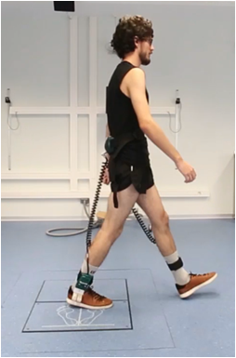
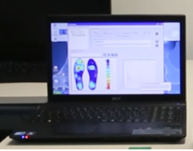
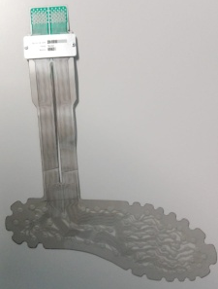
2. ELEMENTOS DEL SISTEMA
Plantillas instrumentadas y elementos
Figura 5. Sistema de medición plantar.

Slide 85
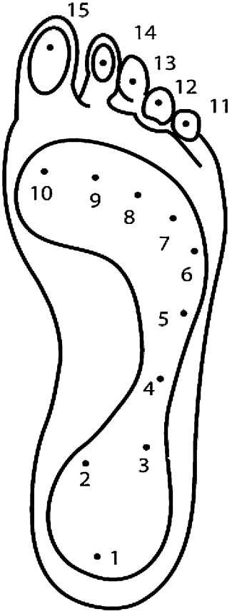
2. ELEMENTOS DEL SISTEMA
Especificaciones técnicas y recomendaciones de marcha
Número de sensores por plantilla.
Frecuencia de muestreo (Hz)
Rango de presión (kPa)
24 - 1000 sensores por plantilla.
Zonas críticas.
Número de muestras que el sistema es capaz de medir por segundo.
Para la marcha: 50-100 Hz.
Rango de presión capaz de realizar una medida.
Marcha normal: 200-500 Hz.
Neuropatología diabética 1000-3000 Hz.
Figura 6. Áreas anatómicas del pie que soportan el mayor peso corporal. Imagen de Lin Shu et al. 2010

Slide 86
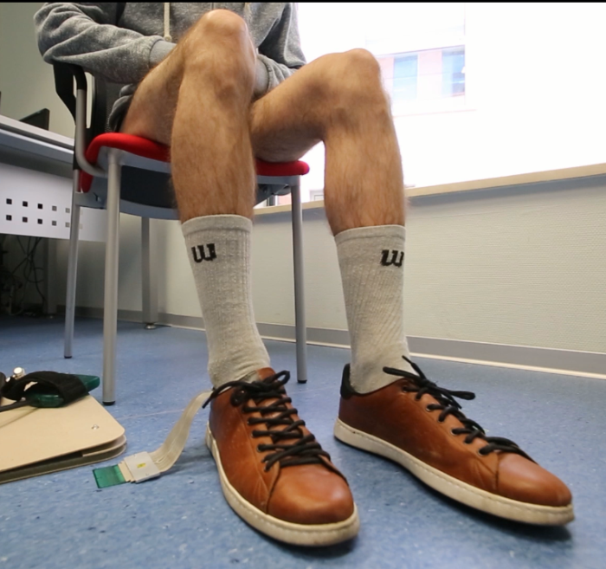
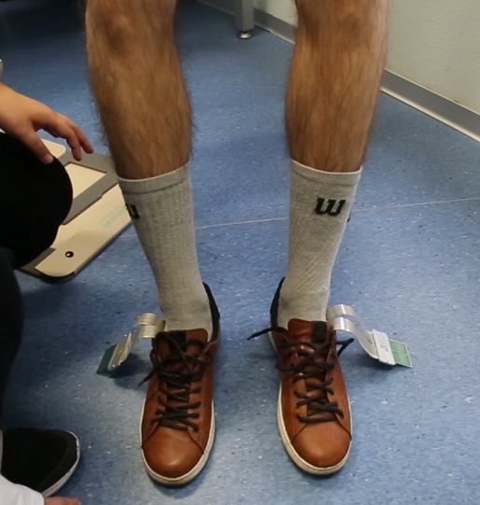
3. PROTOCOLO DE EVALUACIÓN
Selección de plantillas e instrumentación
Plantilla adecuada
"No demasiado apretado o suelto“
Sujeto sentado
Zapato cerrado
Figura 7. Posicionamiento de plantillas.
Sistema de Biofoot / Institutos de Biomecánica de Valencia.

Slide 87
3. PROTOCOLO DE EVALUACIÓN
Calibración plantillas instrumentadas
Es necesario evitar la deriva de señal.
La calibración de los sensores de presión en todo el sistema varía considerablemente
De pie con el peso del sujeto.
Sentado.
Sistema con sensores piezoeléctricos: Período para la adaptación de temperatura y humedad dentro del calzado.
Figura 8. Posición para el procedimiento de calibración.

Slide 88
3. PROTOCOLO DE EVALUACIÓN
Control de la velocidad de la marcha
Las magnitudes de las fuerzas generadas al caminar dependen de varios factores, incluida la velocidad.
En una evaluación de las presiones plantares, la velocidad realizada debe ser controlada.
Un aumento en la velocidad al caminar provoca un aumento en las presiones debajo del pie.
Velocidad de la marcha cómoda
Lenta
Rápida
Variaciones de velocidad entre ensayos de la misma condición: no más del 10%

Slide 89
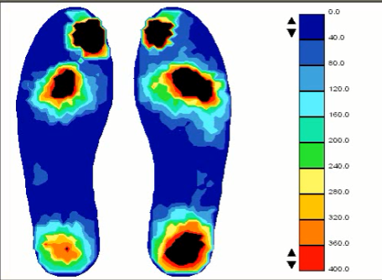
3. PROTOCOLO DE EVALUACIÓN
Obtención de resultados
Low
pressure
Fuerza
Area
Presión =
Definición de presión
Escala cromática
High
pressure
Figura 9. Mapa de escala cromática de una evaluación de presión plantar.

Slide 90
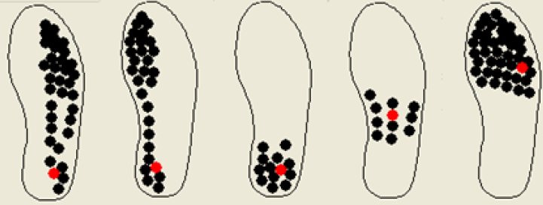
3. PROTOCOLO DE EVALUACIÓN
Obtención de resultados
Regiones de interés.
Medias de presiones.
Pico de presión.
Figura 10. Estudio de las presiones plantares por área del pie. En orden de izquierda a derecha: área medial, área externa, talón, mediopié y antepié. Imagen del manual de usuario, sistema Biofoot / Biomechanics Institutos de Valencia

Slide 91
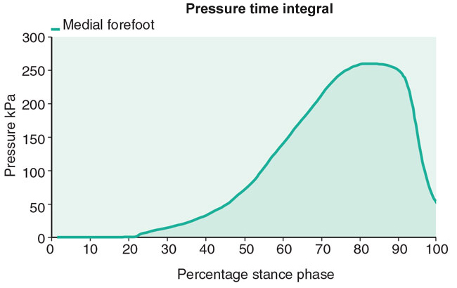
3. PROTOCOLO DE EVALUACIÓN
Obtención de resultados
Integral presión-tiempo.
Centro de presiones.
Otros parámetros espaciotemporales.
Figura 11. Curva integral presión-tiempo. Imagen de Richards J. (2018) The Comprehensive Textbook of Clinical Biomechanics. 2da ed..

Slide 92
4. VENTAJAS Y DESVENTAJAS
Ventajas | Desventajas
Permite la medición directa de la presión que actúa sobre el pie. | La curvatura del pie.
Valoración en condiciones funcionales: en movimiento y con zapatos | La falta de espacio para los transductores.
 | El uso de cables desde el interior del zapato.
No requiere una preparación excesiva del tema. | No se recomienda comparar los valores de medición de presión entre diferentes sistemas.

Slide 93
D.1 ¿Qué protocolos de evaluación de instrumentos biomecánicos de la marcha existen?
Ideas Clave

Slide 94
IDEAS CLAVE
La marcha humana se puede evaluar con diferentes instrumentos de evaluación biomecánica, que nos permiten objetivar su desempeño y sus déficits.
La fotogrametría es una técnica para medir variables cinemáticas a partir de imágenes, ya sea de cámaras fotográficas o de video..
Para realizar un análisis de la marcha con fotogrametría, es necesario instrumentar a la persona evaluada con un modelo biomecánico compuesto por marcadores que indicarán los puntos que componen los segmentos corporales que realizan el movimiento.

Slide 95
IDEAS CLAVE
El modelo biomecánico más utilizado para medir la marcha es la Técnica del Sistema Anatómico Calibrado (CAST), que permite analizar la marcha en los tres planos de movimiento.
Entre las variables clínicas de la marcha que se pueden medir con fotogrametría se encuentran Rango de movimiento de flexión-extensión, rotación interna-externa, abducción-aducción en cada articulación del modelo biomecánico y ángulos pico, que se refiere al grado máximo de movimiento alcanzado en la curva analizada.

Slide 96
IDEAS CLAVE
La aceleración lineal durante la marcha se puede medir con un sistema de acelerómetro y se refiere al cambio en la velocidad lineal en intervalos de tiempo sucesivos. La unidad de aceleración, en el Sistema Internacional de Unidades, es metros por segundo cuadrado (m/s²), aunque a menudo se puede encontrar expresada en relación de gravedad (g). La aceleración positiva tiene un valor positivo, pero un valor negativo representa una desaceleración.
El protocolo que utiliza acelerómetros en el análisis de la marcha normalmente consiste en colocar un acelerómetro en el tronco, la cabeza y el segmento tibial. Uno de los puntos más importantes del protocolo es la fijación del acelerómetro en la piel, que debe evitar el movimiento relativo del acelerómetro para representar fielmente la aceleración del segmento a medir.

Slide 97
IDEAS CLAVE
Una plataforma de fuerza o una placa de fuerza es un equipo para medir las fuerzas de reacción del suelo (FRS) y su punto de aplicación conocido como centro de presión (COP). Es un elemento ampliamente utilizado en la evaluación de la marcha y el equilibrio humanos, así como en varias actividades y funciones humanas.
Las fuerzas registradas dependerán, como ya hemos dicho, de la velocidad, pero también del peso de la persona valorada. Por eso, para poder realizar comparaciones entre individuos necesitamos dividir las fuerzas obtenidas por el peso de la persona y así obtener un parámetro adimensional comparable entre sujetos. Por otro lado, el control de la velocidad de la marcha también es necesario entre las pruebas de marcha de la misma condición.

Slide 98
IDEAS CLAVE
El vector de fuerza de reacción del suelo tiene tres componentes, en los tres ejes del espacio: a) Componente de fuerza vertical en el eje Z, b) Fuerza antero-posterior en el eje Y, yc) Componente medial-lateral en el eje X.
Las plantillas instrumentadas para presión plantar son una técnica de análisis cinético que, dentro de las plantillas, cuentan con varios sensores de presión distribuidos estratégicamente, para medir la presión plantar estática y dinámica. Estas plantillas se ubican dentro del calzado de la persona evaluada, por lo que es un equipo portátil y permiten la evaluación de la marcha en condiciones funcionales, es decir, con calzado y en movimiento. La importancia de medir la presión plantar es que las presiones excesivas pueden causar daño tisular.

Slide 99
IDEAS CLAVE
En el análisis de las presiones plantares, es más útil estudiar los parámetros para cada zona del pie. Generalmente los dispositivos permiten analizar los resultados de la presión plantar dividida en el talón, mediopié, antepié y zona interna y externa del pie.

Slide 100
D.1 Which gait biomechanical instruments evaluation protocols exist?
Bibliografía

Slide 101
5. BIBLIOGRAFÍA (Parte 1)
Ali Salah A., Gevers T., Editors. Compute Analysis of Human Behavior. 1st ed. London (England): Springer, 2011.
Armand, S., Decoulon, G., Bonnefoy-Mazure, A. (2016) Gait analysis in children with cerebral palsy. EFORT Open Rev, 1.
Bauer, JJ., Pavol, MJ., Snow, CM., Hayes, WC. (2007) MRI-derived body segment parameters of children differ from age-based estimates derived using photogrammetry. Journal of Biomechanics, 40, 2904-2910. doi:10.1016/j.jbiomech.2007.03.006.
Cappozzo, A., Croce, U. D., Leardini, A., Chiari, L. (2005). Human movement analysis using stereophotogrammetry Part 1: theoretical background. Gait & Posture, 21(2), 186–196. doi:10.1016/j.gaitpost.2004.01.010
Chiari, L., Croce, U. D., Leardini, A., Cappozzo, A. (2005). Human movement analysis using stereophotogrammetry Part 2: Instrumental errors. Gait & posture, 21(2), 197-211. doi:10.1016/j.gaitpost.2004.04.004
Croce, U. D., Leardini, A., Chiari, L., Cappozzo, A. (2005). Human movement analysis using stereophotogrammetry Part 4: assessment pf anatomical landmark misplacement and ist effects on joint kinematics. Gait & posture, 21(2), 226-237. doi:10.1016/j.gaitpost.2004.05.003.
Leardini, A., Chiari, L., Croce, U. D., & Cappozzo, A. (2005). Human movement analysis using stereophotogrammetry Part 3. Soft tissue artifact assessment and compensation. Gait & Posture, 21(2), 212-225. doi:10.1016/j.gaitpost.2004.05.002
Lee, EH., Goh, JC., Bse K. (1992) Value of gait analysus in the assessment of surgery in cerebral palsy. Arch Phys Med Rehabil, 73(7), 642-6.

Slide 102
5. BIBLIOGRAFÍA (Parte 1)
Lu, T.-W., & Chang, C.-F. (2012). Biomechanics of human movement and its clinical applications. The Kaohsiung Journal of Medical Sciences, 28(2), S13–S25. doi:10.1016/j.kjms.2011.08.004
Monk A. P. , Van Oldernrijk J. , Riley Nicholas D. , Gill H.S., Murray D. W. (2016). Biomechanics of the lower limb. Surgery, 34(9), 427-435. doi:10.1016/ j.mpsur.2016.06.007
Pueo, B., Jimenez-Olmedo JM. (2017). Application of motion capture technology for sport performance analysis. El uso de la tecnología de captura de movimiento para el análisis del rendimiento deportivo. Retos, 32(2), 241-247.
Pantzar-Castilla, E., Cereatti, A., Figari, G., Valeri, N., Paolini, G., Della Croce, U., Magnuson, A., Riad, J. (2018) Knee joint sagittal plane movement in cerebral palsy: a comarative study of 2-dimensional markerless video and 3-dimensional gait analysis. Acta Orthopaedica, 89(6), 656-661. DOI 10.1080/17453674.2018.1525195.
Richards J., Editor. The Comprehensive Textbook of Clinical Biomechanics. 2nd ed. Preston (UK): Elsevier, 2018.
Sandau, M., Koblauch, H., Moeslund, T. B., Aanæs, H., Alkjær, T., & Simonsen, E. B. (2014). Markerless motion capture can provide reliable 3D gait kinematics in the sagittal and frontal plane. Medical Engineering & Physics, 36(9), 1168–1175. doi:10.1016/j.medengphy.2014.07.007
Schenk, T. (2005). Introduction to photogrammetry. The Ohio State University, Columbus, 106.
Zuk, M., Pezowicz, C. (2015) Kinematic Analysis of a Six-Degrees-of-Freedom Model Based on ISB Recommendation: A Repeatability Analysis and Comparison with Conventional Gait Model. Applied Bionics and Biomechanics, 503713. doi: 10.1155/2015/503713.

Slide 103
5. BIBLIOGRAFÍA (Parte 2)
Brodie M., Beijer T., Canning C. and Lord S. Head and pelvis stride-to-stride oscillations in gait: validation and interpretation of measurements from wearable accelerometers. Physiol. Meas. 36 (2015) 857–872.
Godfrey A., Del Din S., Barry G., Mathers J.C., and Rochester L. Instrumenting gait with an accelerometer: A system and algorithm examination. Med Eng Phys. 2015 Apr; 37(4): 400–407.
Jarchi D., Pope J., Lee T.K. M., Tamjidi L., Mirzaei A. and Sanei S. A review on accelerometry based gait analysis and emerging clinical applications. EEE Rev. Biomed. Eng., vol. 11, pp. 177–194,2018.
Lafortune M. Three-dimensional acceleration of the tibia during walking and running. J. Biomechanics Vol. 24, Nº 10, pp. 877-886, 1991.
Richards J., Editor. The Comprehensive Textbook of Clinical Biomechanics. 2nd ed. Preston (UK): Elsevier, 2018.
Salah A., Gevers T., Editors. Compute Analysis of Human Behavior. 1st ed. London (England): Springer, 2011.
Sant’Anna A., Wickstrin N. Developing a Motion Language: Gait Analysis from accelerometers sensor systems. 3rd International Conference on Pervasive Computing Technologies for Healthcare, London, 1-3 April, 2009, pp. 1-8. 108 (2012) 715-723.

Slide 104
5. BIBLIOGRAFÍA (Parte 2)
Sinclair J., Hobbs S., Protheroe L., Edmundson C., Greenhalgh A. Determination of gait events using an externally mounted shank accelerometer. Journal of Applied Biomechanics, 2013, 29, 118-122.
Woodford, Chris. Accelerometers. [cited 2020 January]. Web site available: https://www.explainthatstuff.com/accelerometers.html.
Tao W., Liu T., Zheng R., Feng H. Gait Analysis Using Wearable Sensors. Sensors 2012, 12(2), 2255-2283.
Yang M., Zheng H., Wang H. McClean S., Newell D. iGait: An interactive accelerometer based gait analysis system. Compute methods and programs in biomedicine 108 (2012) 715-723.

Slide 105
5. BIBLIOGRAFÍA (Parte 3)
Ali Salah A., Gevers T., Editors. Compute Analysis of Human Behavior. 1st ed. London (England): Springer, 2011.
Azadian E., Majlesi M., Jafarnezhadgero A.A. The effect of working memory intervention on the gait patterns of the elderly. Journal of Bodywork & Movement Therapies 22 (2018) 881e887.
Claudiane Arakaki Fukuchi, Reginaldo Kisho Fukuchi and Marcos Duarte. Effects of walking speed on gait biomechanics in healthy participants: a systematic review and meta-analysis. Systematic Reviews (2019) 8:153.
G. Ryckewaert, A. Delval, S. Bleuse, J.-L. Blatt, L. defebvre. Biomechanical mechanisms and centre of pressure trajectory during planned gait termination. Neurophysiologie Clinique/Clinical Neurophysiology (2014) 44, 227—233.
Hadar Shauliana, Deborah Solomonow-Avnona, Amir Hermanb, Nimrod Rozenc, Amir Haima, Alon Wolfa. The effect of center of pressure alteration on the ground reaction force during gait: A statistical model. Gait & Posture 66 (2018) 107–113.
Lucia Bizovska, Zdenek Svoboda, Patrik Kutilek, Miroslav Janura, Ales Gaba. Variability of centre of pressure movement during gait in young and middle-aged women. Gait & Posture 40 (2014) 399–402.

Slide 106
5. BIBLIOGRAFÍA (Parte 3)
Moon-Seok Kwon, Yu-Ri Kwon, Yang-Sun Park, Ji-Won. Comparison of gait patterns in elderly fallers and non-fallers. Technology and Health Care 26 (2018) S427–S436.
Richards J., Editor. The Comprehensive Textbook of Clinical Biomechanics. 2nd ed. Preston (UK): Elsevier, 2018.
Sánchez J., Prat J., Hoyos J., Viosca E., Soler C., Comín M., Lafuente R., Cortés A., Vera P. Biomecánica de la marcha normal y patológica. Valencia, España: Instituto de Biomecánica de Valencia, 1993.
Sławomir Winiarski, Alicja Rutkowska-Kucharska. Estimated ground reaction force in normal and pathological gait. Acta of Bioengineering and Biomechanics Vol. 11, No. 1, 2009.
Todd C. Pataky, Mark A. Robinson , Jos Vanrenterghem, Russell Savage, Karl T. Bates, Robin H. Crompton. Vector field statistics for objective center-of-pressure trajectory analysis during gait, with evidence of scalar sensitivity to small coordinate system rotations. Gait & Posture 40 (2014) 255–258.
Vipul Lugade and Kenton Kaufman. Center of Pressure Trajectory during Gait: A Comparison of Four Foot Positions. Gait Posture. 2014 May ; 40(1): 252–254.
Zdenek Svoboda, Lucia Bizovska, Miroslav Janura, Eliska Kubonova, Katerina Janurova, Nicolas Vuillerme. Variability of spatial temporal gait parameters and center of pressure displacements during gait in elderly fallers and nonfallers: A 6-month prospective study. PLoS One. 2017 Feb 27;12(2):e0171997.

Slide 107
5. BIBLIOGRAFÍA (Parte 4)
Béseler M.R., Grao C.M., Gil Á. y Martínez Lozano M.D.. Valoración de la marcha mediante plantillas instrumentadas en pacientes con espasticidad de miembros inferiores tras infiltración con toxina botulínica. Neurología. 2012;27(9):519—530.
Brus S.A, Waaijman R. The value of reporting pressure–time integral data in addition to peak pressure data in studies on the diabetic foot: A systematic review. Clin Biomech (Bristol, Avon). 2013 Feb;28(2):117-21.
Dyer Philip S. and Morris Stacy J. Bamberg. Instrumented Insole vs. Force Plate: A Comparison of Center of Plantar Pressure. Conf Proc IEEE Eng Med Biol Soc. 2011;2011:6805-9.
Instituto de Biomecánica de Valencia (IBV). Biofoot/IBV Manual de Usuario. Séptima versión. Valencia, España: Instituto de Biomecánica de Valencia, 2012.
Lin Shu, Tao Hua, Yangyong Wang, Qiao Li, David Dagan Feng, and Xiaoming Tao. In-Shoe Plantar Pressure Measurement and Analysis System Based on Fabric Pressure Sensing Array. IEEE Trans Inf Technol Biomed. 2010 May;14(3):767-75.
Martínez A., Sánchez Ruiza, M. Barrés Carsíb, C. Pérez Lahuerta, A. Guerrero Alonsoc y C. Soler Gracia. A new diagnostic and therapeutic diagnostic method of the foot disease based on biofoot/ibv instrumented insoles. Rehabilitación Vol. 37. Núm. 5. Páginas 240-251 (Enero 2003).

Slide 108
5. BIBLIOGRAFÍA (Parte 4)
Martínez-Nova A., Sánchez-Rodríguez R., Cuevas García J.C. Patrón de presiones plantares en el pie normal: Análisis mediante sistema Biofoot de plantillas instrumentadas. El Peu 2006;26(4):190-194.
Martínez-Novaa A., Cuevas-Garcíaa J.C., Sánchez-Rodrígueza R., Pascual-Huertab J., Sánchez-Barrado E. Study of plantar pressure patterns by means of instrumented insoles in subjects with hallux valgus. Revista Española de Cirugía Ortopédica y Traumatología (English Edition). Volume 52, Issue 2, March–April 2008, Pages 94-98.
Martínez-Nova A., Sánchez-Rodríguez R., Leal-Muro A., Pedrera-Zamorano J.D. Dynamic Plantar Pressure Analysis and Midterm Outcomes in Percutaneous Correction for Mild Hallux Valgus. J. Orthop Res. 2011 Nov;29(11):1700-6.
Nurul Amziah, Yunus, Izhal Abdul Halin, Nasri Sulaiman, Noor Faezah Ismail, Ong Kai Sheng. Valuation on MEMS Pressure Sensors and Device Applications. World Academy of Science, Engineering and Technology International Journal of Electronics and Communication Engineering Vol:9, No:8, 2015.
Richards J., Editor. The Comprehensive Textbook of Clinical Biomechanics. 2nd ed. Preston (UK): Elsevier, 2018.
Wertsch J., Webster J., Tompkins W. A portable insole plantar pressure measurement system. Journal of Rehabilitation Research and Development Vol. 29 No. 1,1992 Pages 13-18.

Slide 109
El apoyo de la Comisión Europea para la producción de esta publicación no constituye una aprobación del contenido, el cual refleja únicamente las opiniones de los autores, y la Comisión no se hace responsable del uso que pueda hacerse de la información contenida en la misma.

